Slide 1







VII Congreso INVESTIGA I+D+i
Grupo investigador de Ciencias del espacio
Misión tripulada a Marte

Slide 2
Grupo Investigador
Secretaria: Garmendia Aguilar, Carmen
Moderadora: Ruiz Martínez, María
Barreiro Marco, Carla
Bouzón Ramos, Alejandra
Cardaldas Olmo, Gonzalo
Cruz Arjona, Robin
del Olmo Romo, Alejandro
Garrido Luquero, Patricia
Grille García, Sergio
Guerrero Sancho, Juan
Infante Velado, Paula
Jaén Ramírez, Joel
Jordana Anda, Raquel
López Olmedo, David
López Rojo, Rocío
Pastor Chesé, Silvia
Sancho Palau, Óscar
Soler Arróniz, Yago
Urbón Menéndez, Jaime
Urruticoechea Puig, Aitor
Weng Lin, Xiaobing
Xu, Yinlena
1

Slide 3
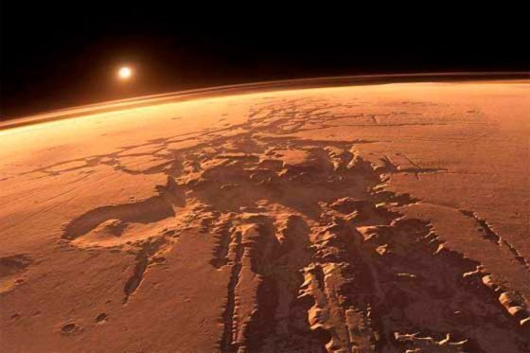
Índice
INTRODUCCIÓN
VIAJE
ESTANCIA
ÉTICA
CONCLUSIONES

Slide 4
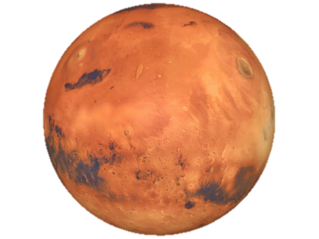
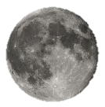
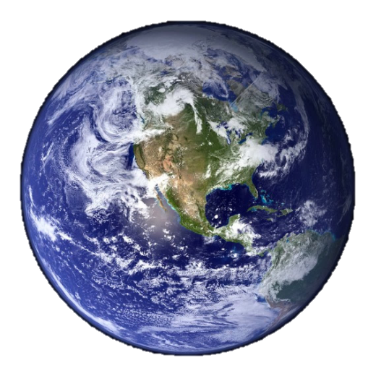
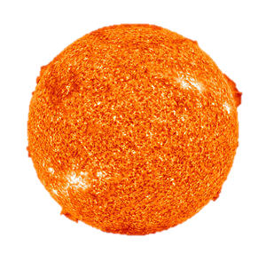

Slide 5
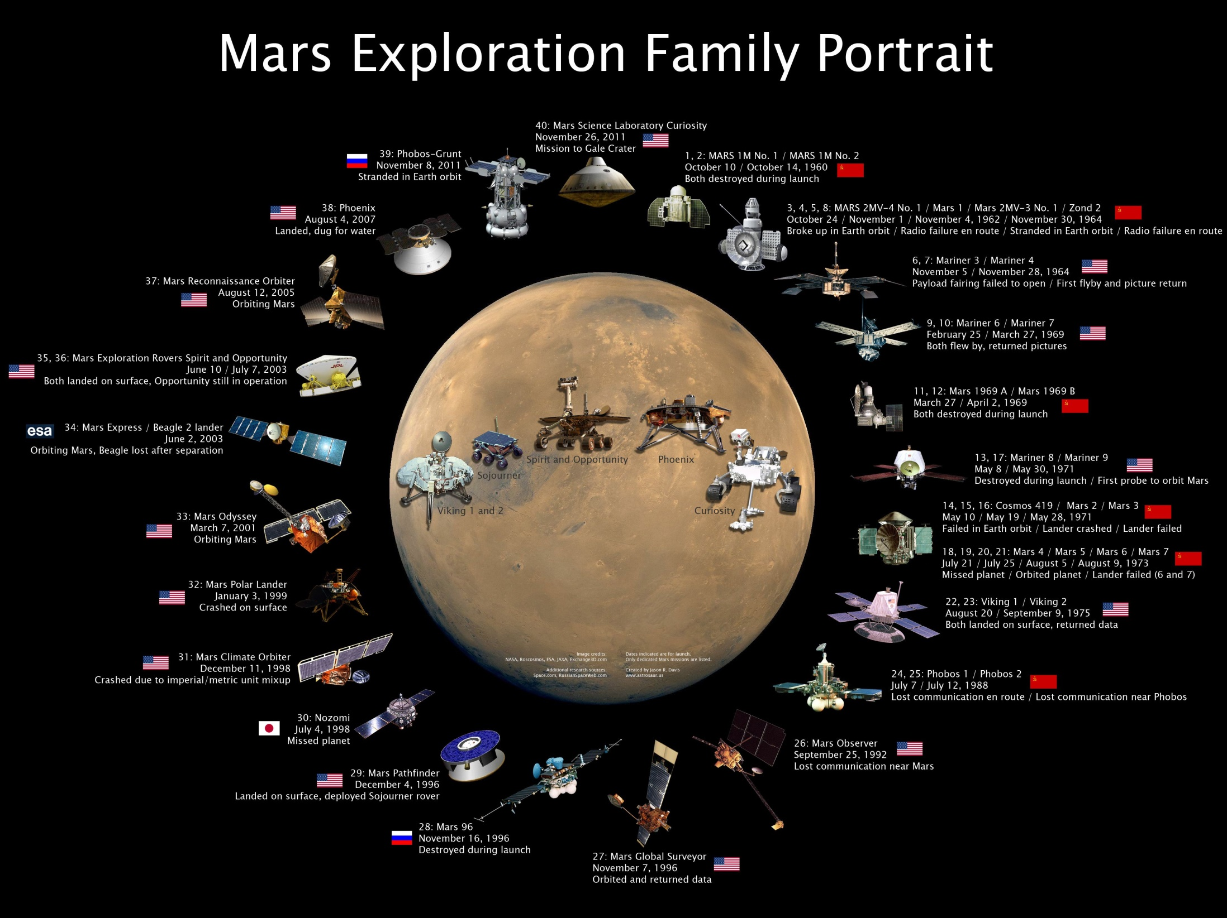

Slide 6

Situación en España
Curiosity: REMS (estación medioambiental)
Mars 2020: estación meteorológica
Rover: Antena → explorará cráter Gale
Exomars: espectómetro

Slide 7


¿Por qué Marte?
Semejante a
La Tierra
Proximidad
Mucho por descubrir
Distancia al Sol

Slide 8
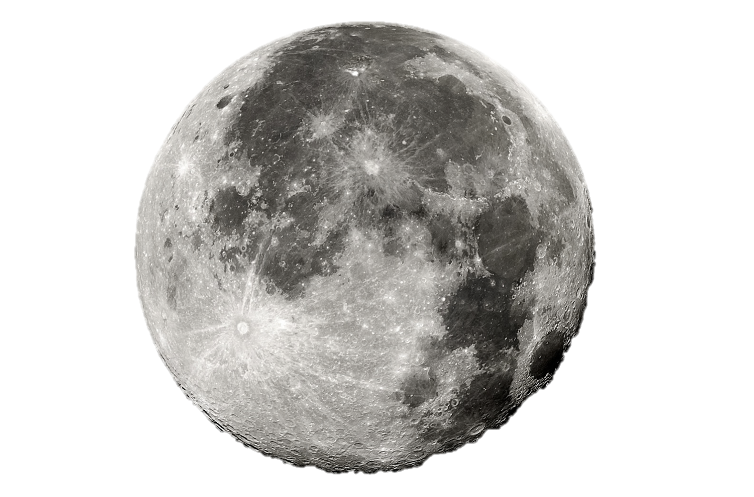
¿Y por qué no la Luna?
Sin atmósfera
Poca gravedad
Ya hemos estado
Menor potencial
científico

Slide 9
Marte vs. Tierra
Características | Tierra | Marte
Radio | 6378 km | 3397 km
Fuerza gravitatoria | 9,78 m/s² | 3,72 m/s²
Día | 23,96 h | 24,6 h
Año | 365 días | 687 días
Masa | 5,9 x 10²⁴ kg | 6,42 x 10²³ kg
Distancia al Sol | 152 Mill. Km | 228 Mill. Km
TºC (media) | 15ºC | -63ºC

Slide 10

¿Por qué tripulada?
Curiosidad
Carisma
“La parte humana
marca la
diferencia”
Sin errores informáticos

Slide 11
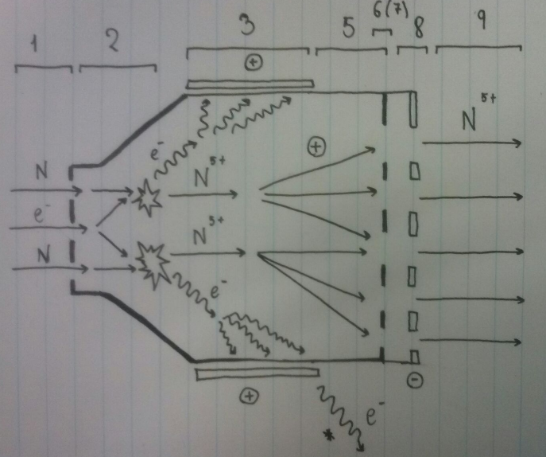
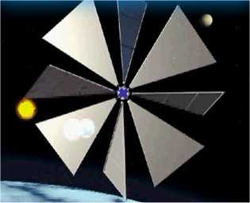
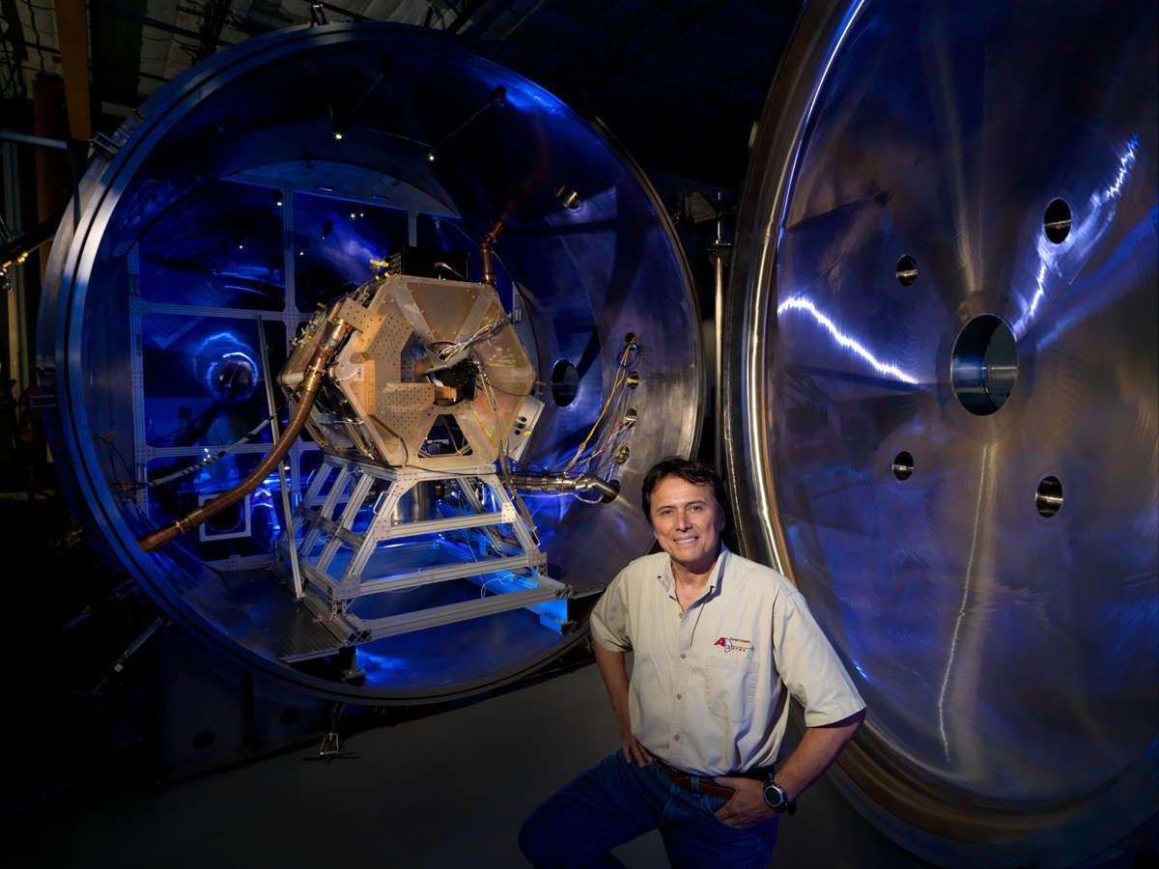
Tecnología y Transporte
Propulsión
Existente
Motor de Iones
En desarrollo
Vasimir Vx-200
Velas Solares

Slide 12
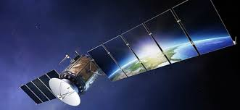
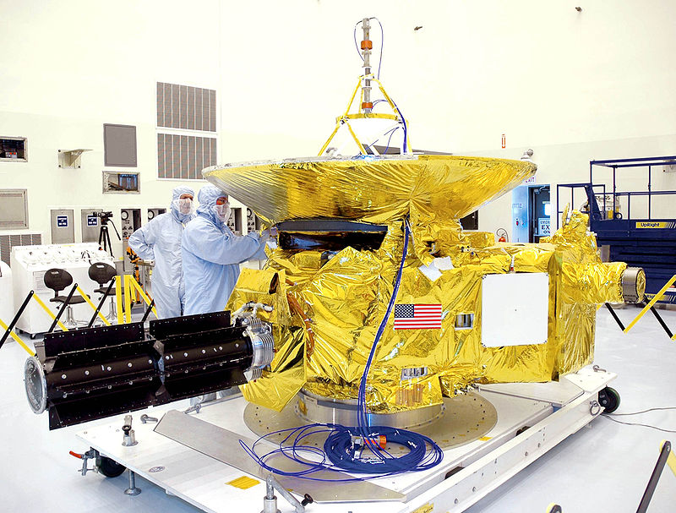
Tecnología y Transporte
Energía
Energía Solar
Generador Termoeléctrico de Radioisótopos (RTG)

Slide 13
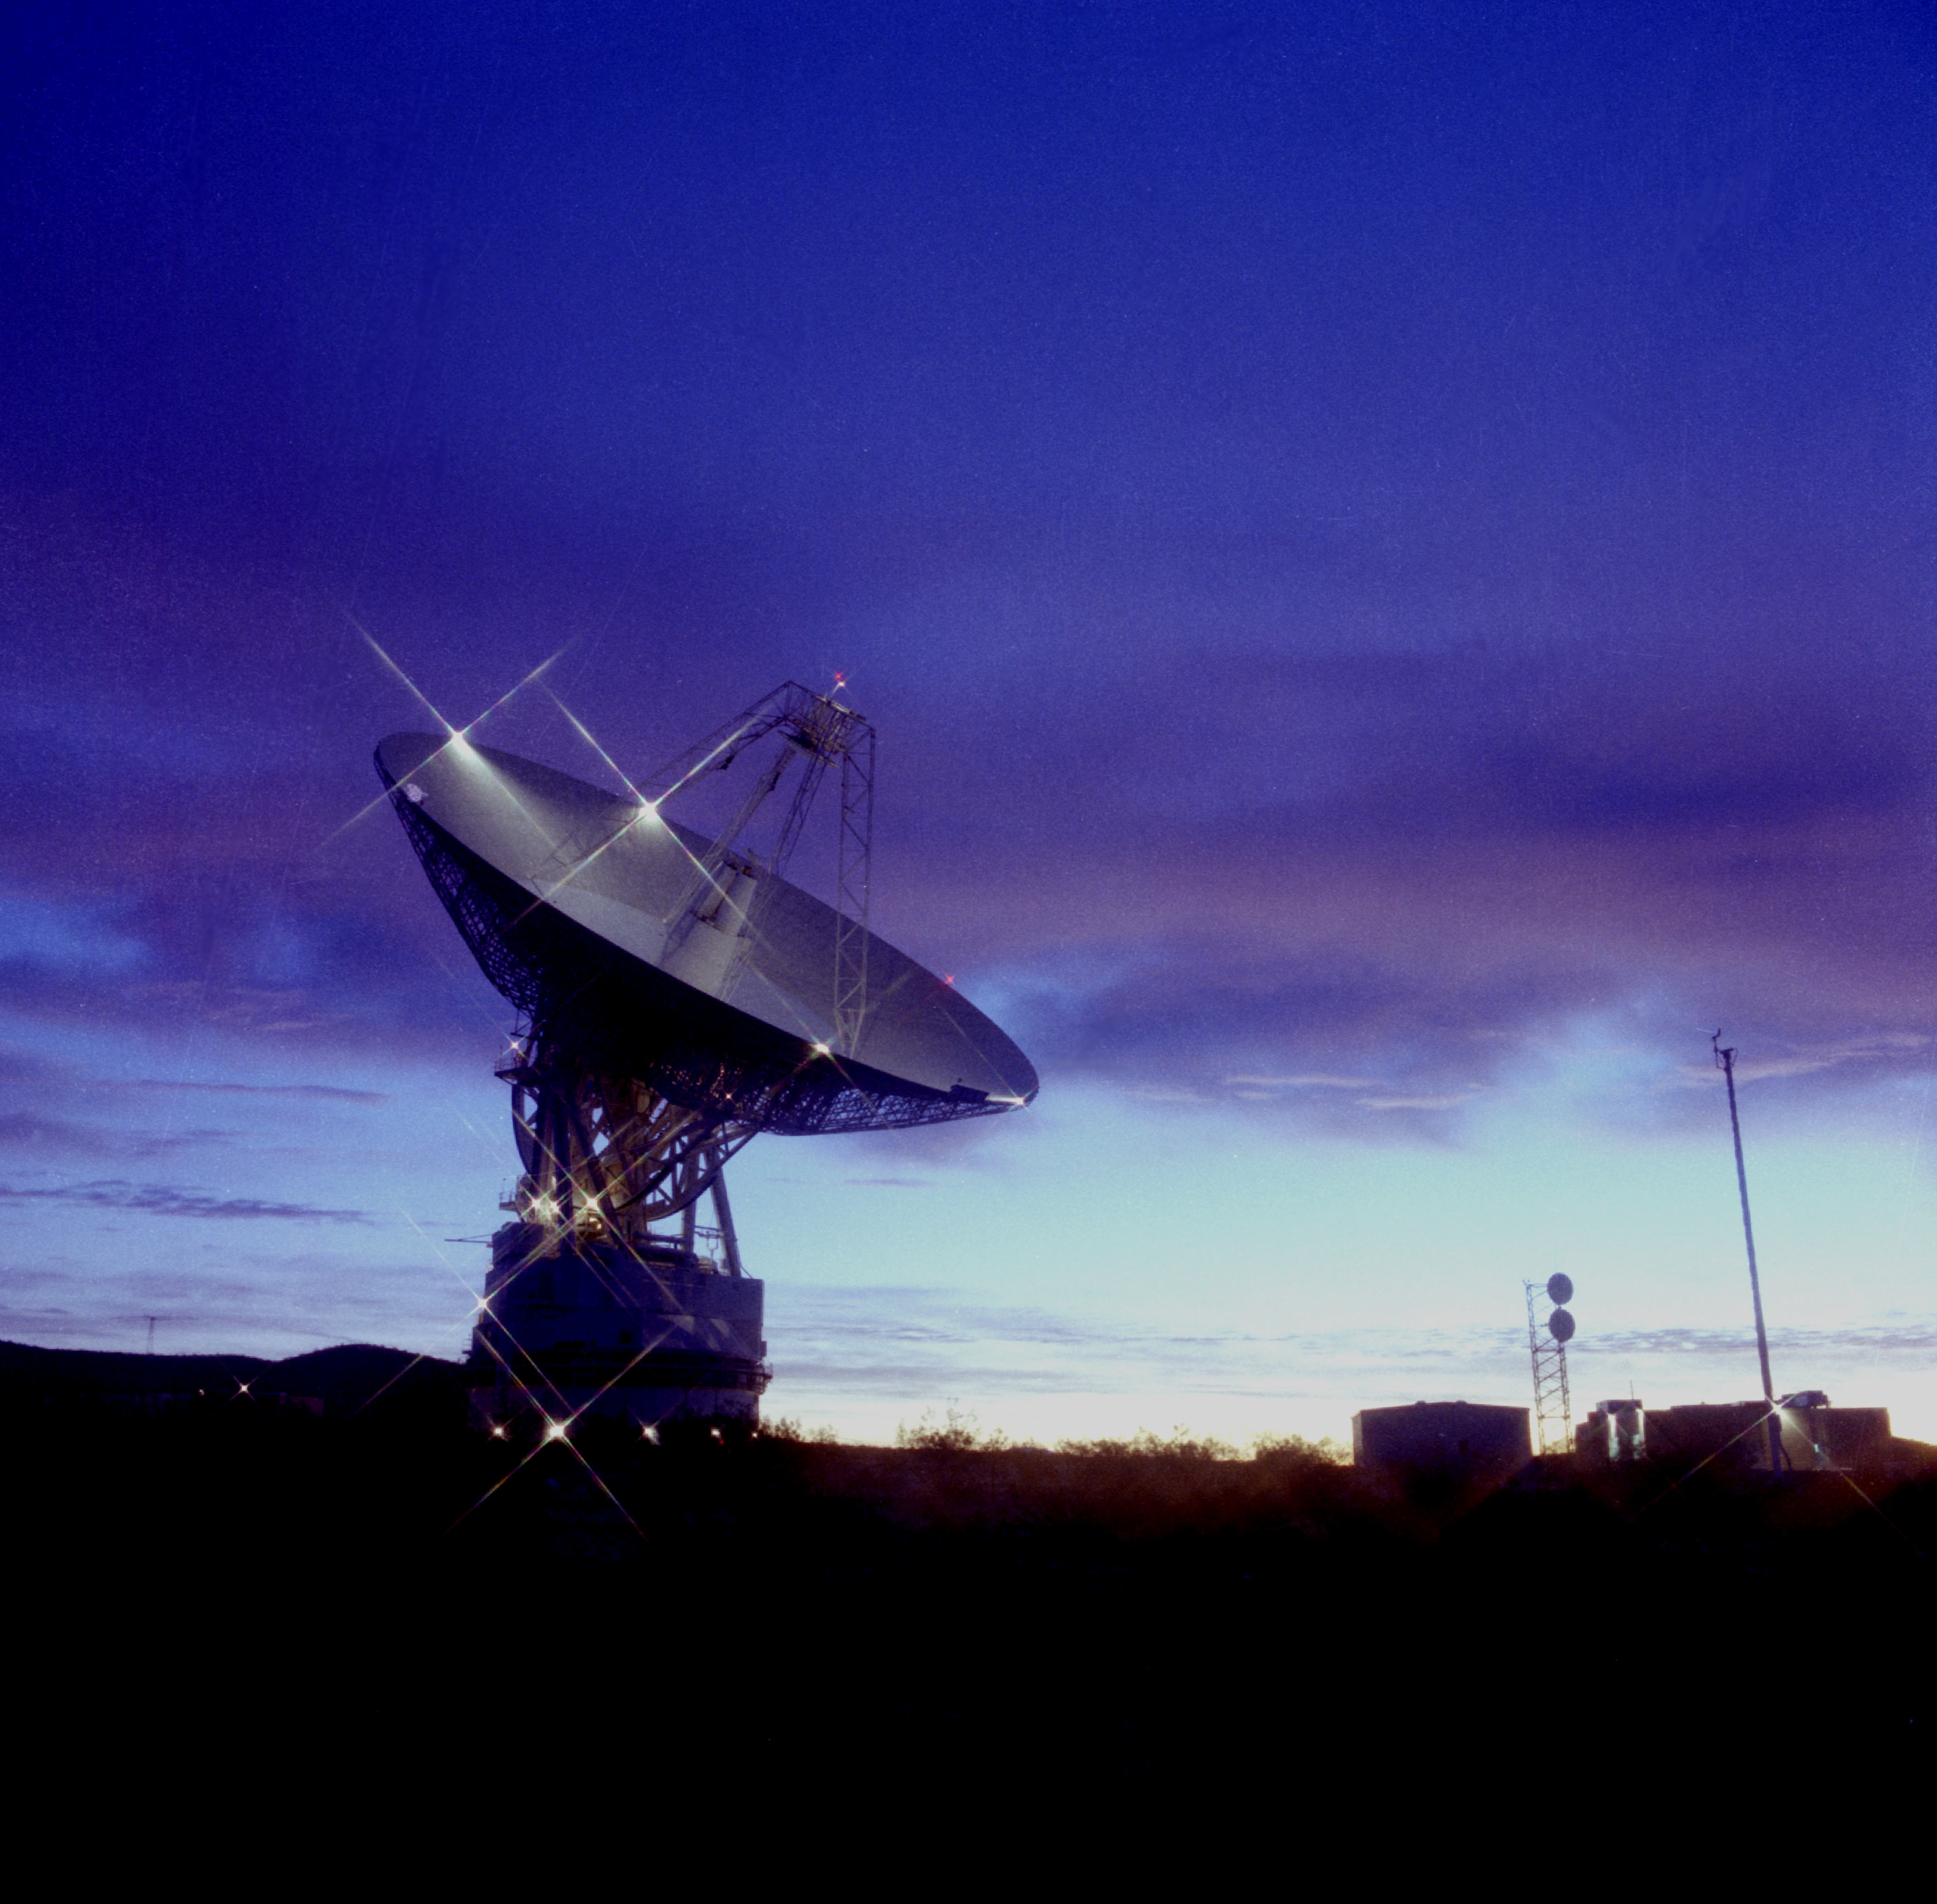
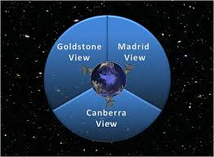
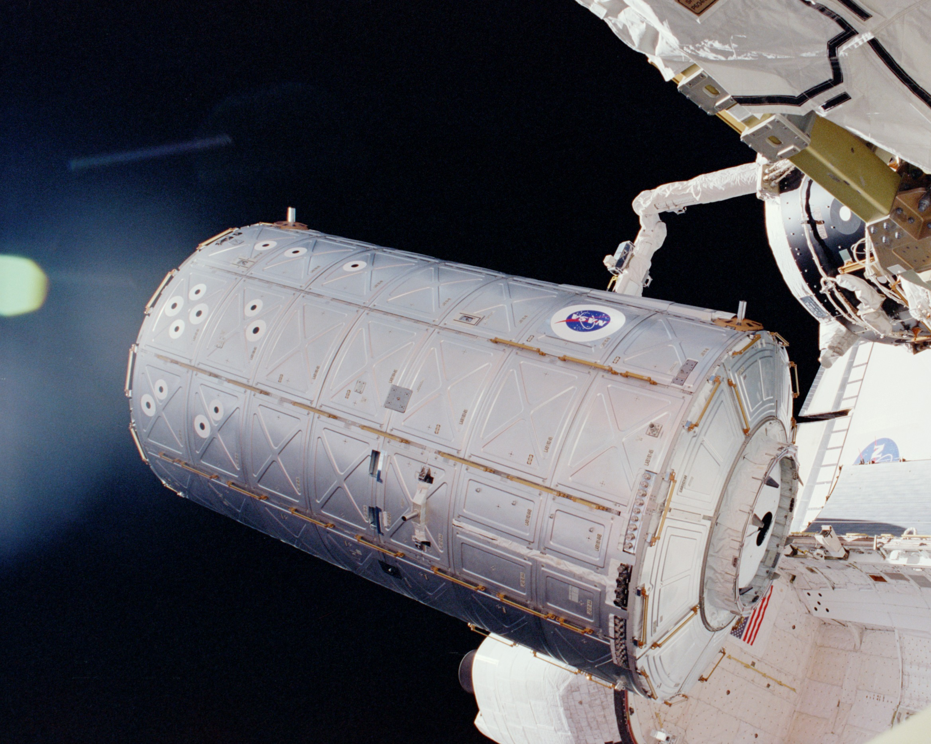
Tecnología y Transporte
Módulos
Sistemas de Comunicación
Vehículo Hogar

Slide 14
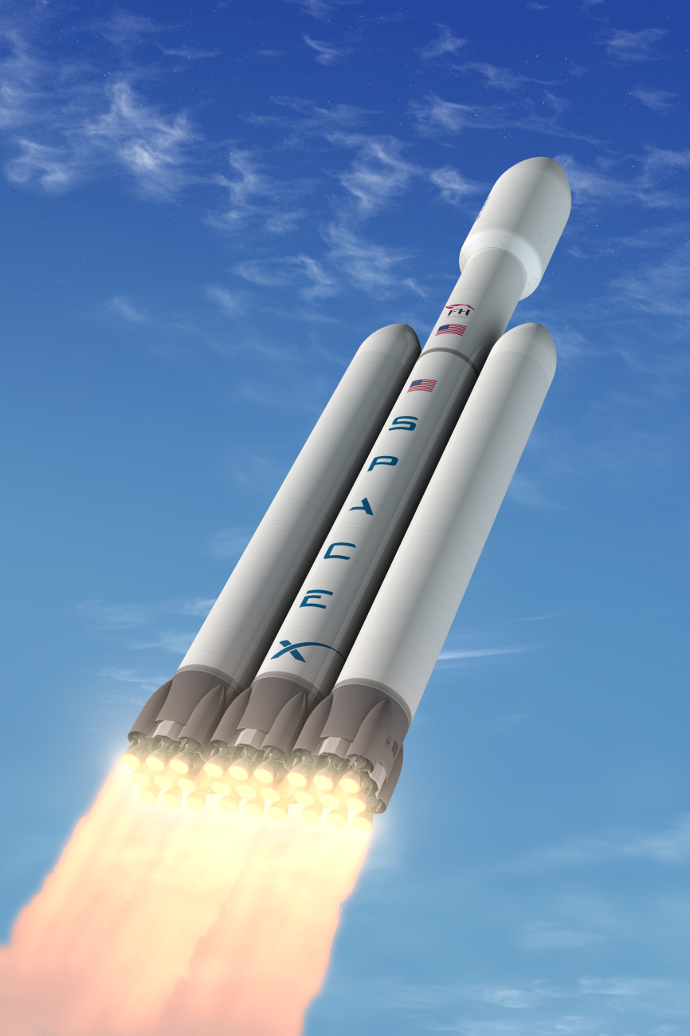
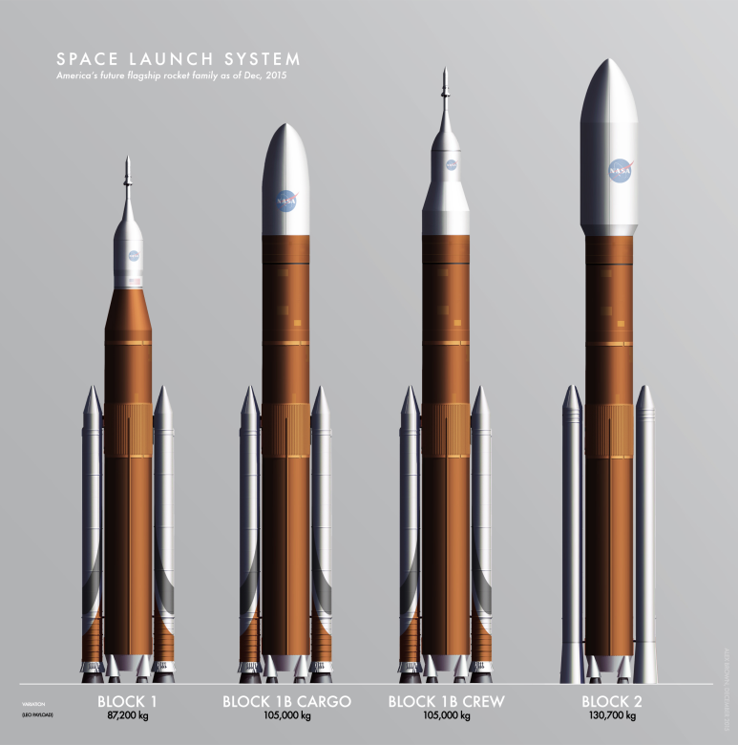

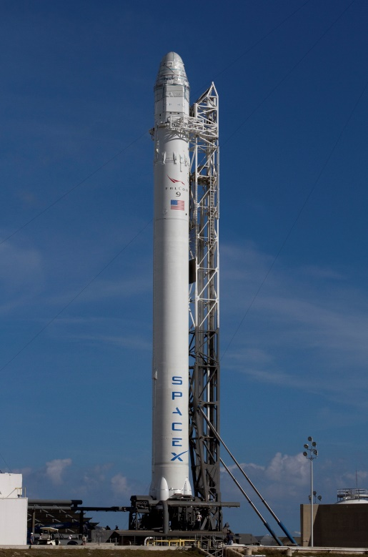
Lanzadores
Space Launch System
Falcon Heavy
Falcon 9

Slide 15
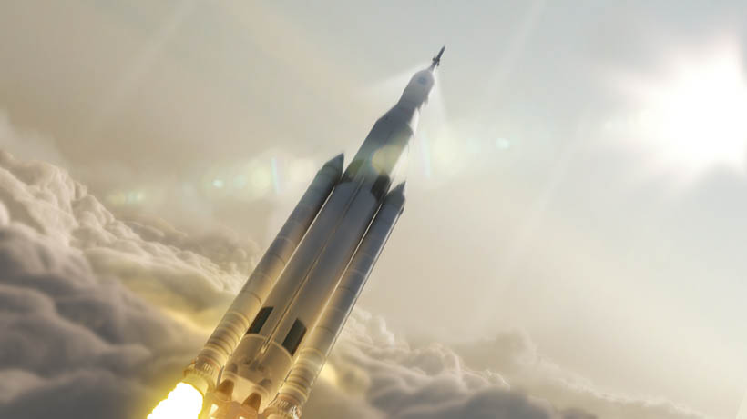
Viaje: Plan de vuelo

Slide 16
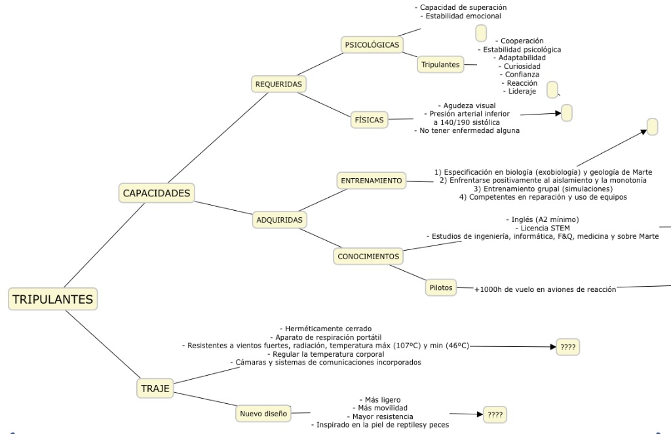
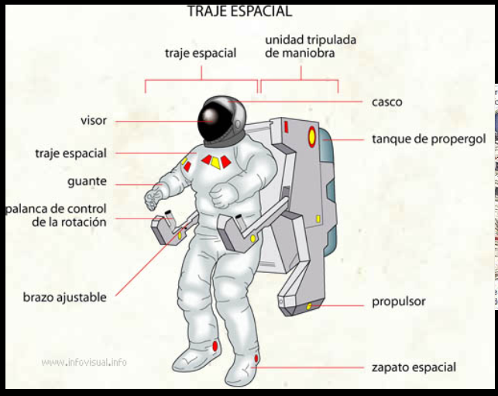
Plan de vuelo
Tripulantes

Slide 17


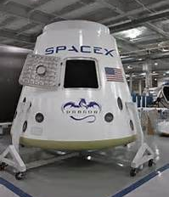

Despegue
1-Financiación
¿De dónde?
Ahorro

Slide 18



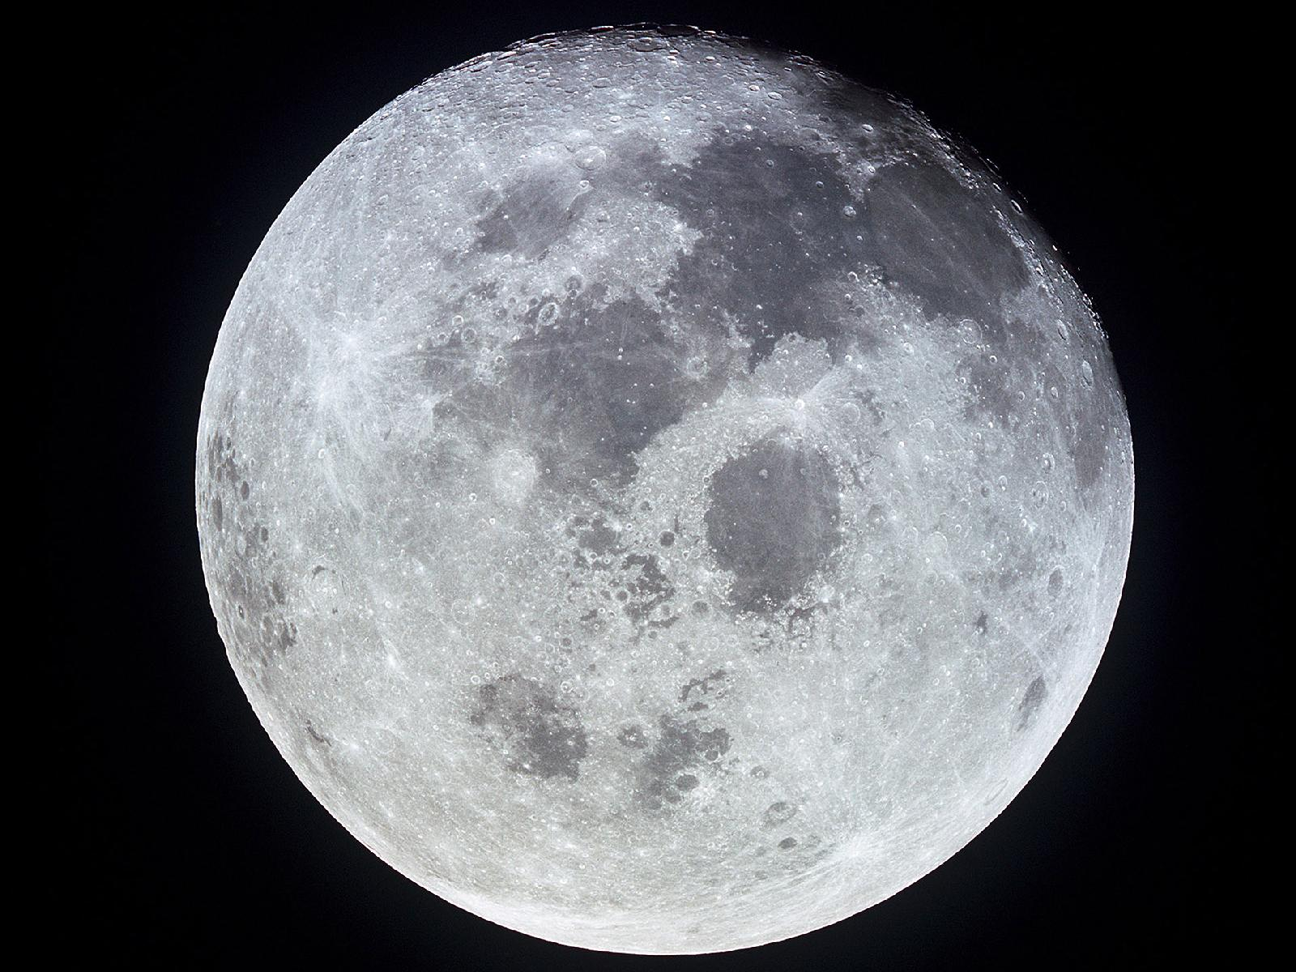
Despegue
Carga necesaria
NO hay cohetes actualmente
PESO
IDEAS
Gasolinera lunar
Cohete único superpotente
2. Módulos individuales

Slide 19
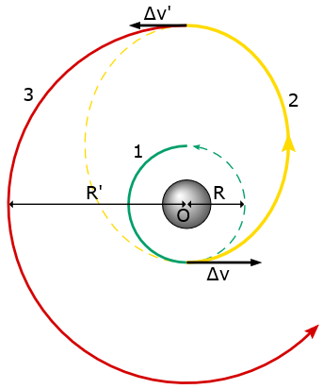
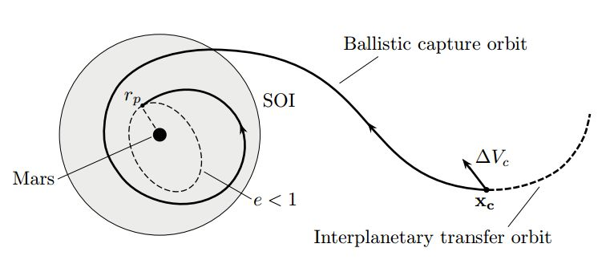
Ruta a Marte
Órbita de aparcamiento // Inyección directa
Órbita de Hohmann // Captura balística

Slide 20
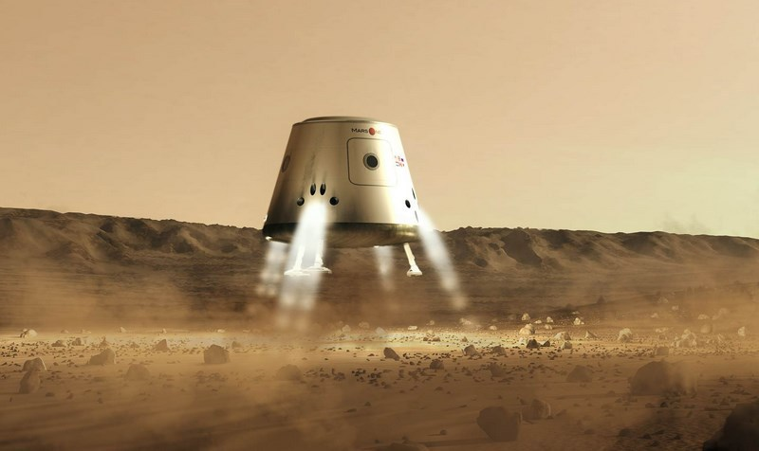
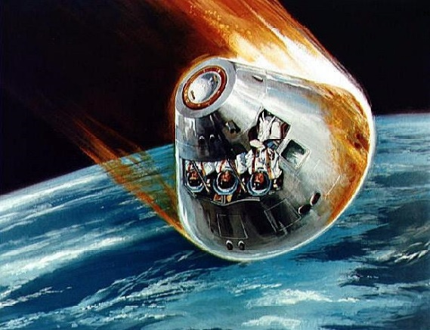
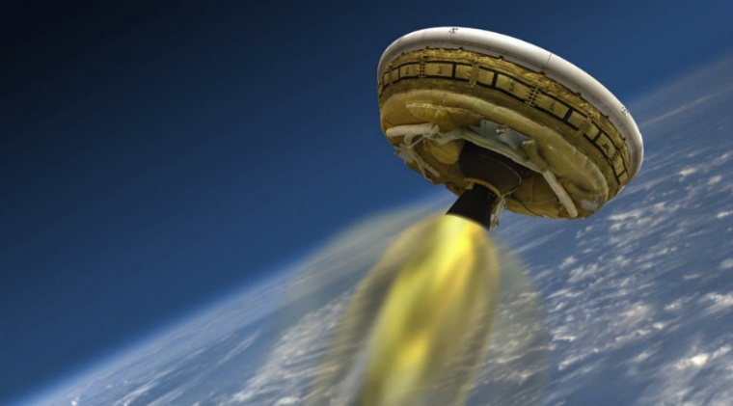
Llegada a Marte
Elegir el lugar de aterrizaje
Requisitos
FRENAR
Cubiertas aerodinámicas
Retrocohetes
Escudos térmicos
Paracaídas

Slide 21
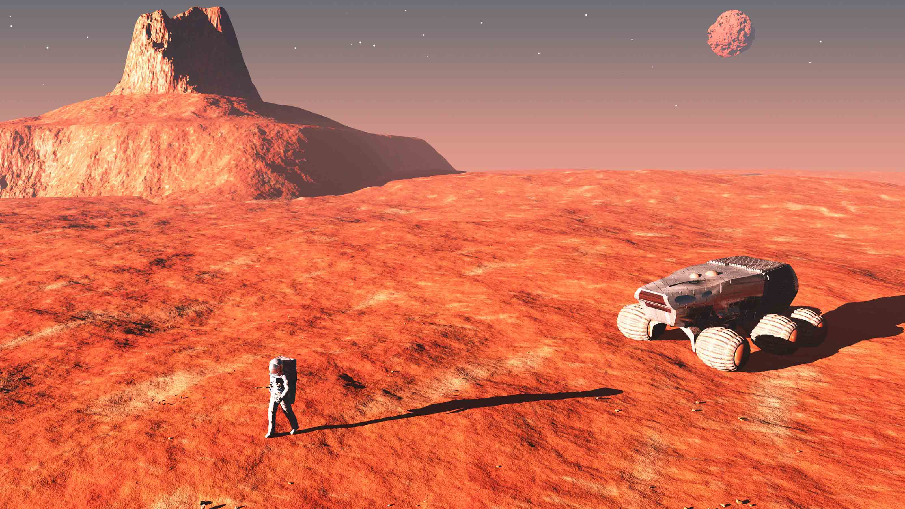
¿Cómo sería nuestra vida en el planeta marciano?

Slide 22
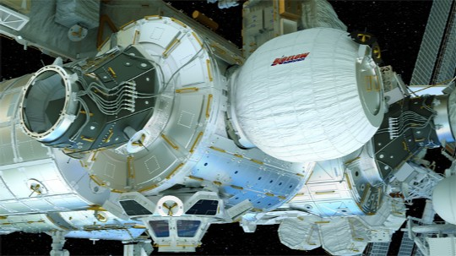
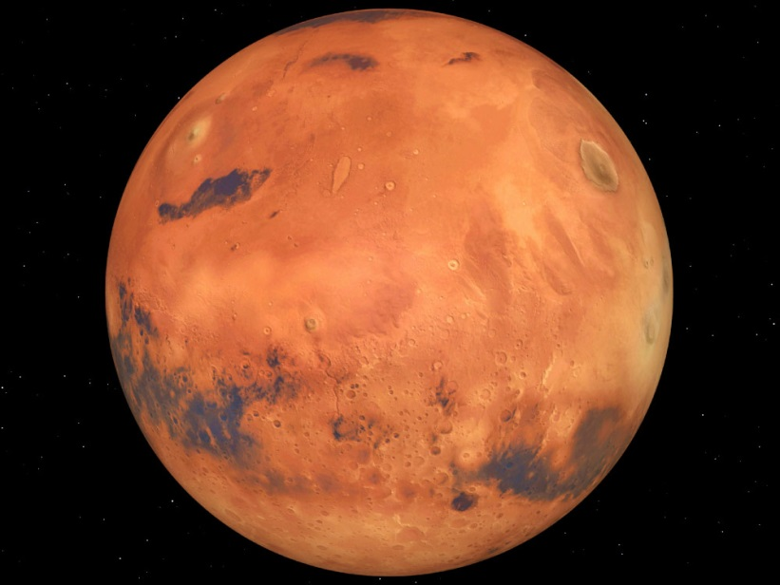
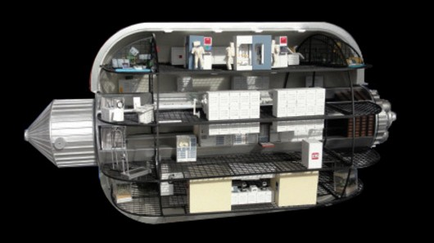
¿Dónde viviríamos?

Slide 23
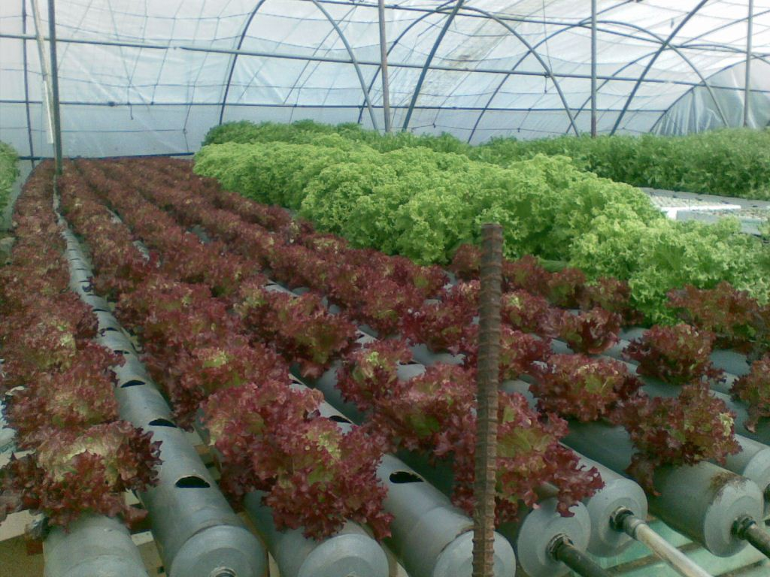
¿ Y la nutrición?
Cultivos:
  Cultivos hidropónicos

Slide 24
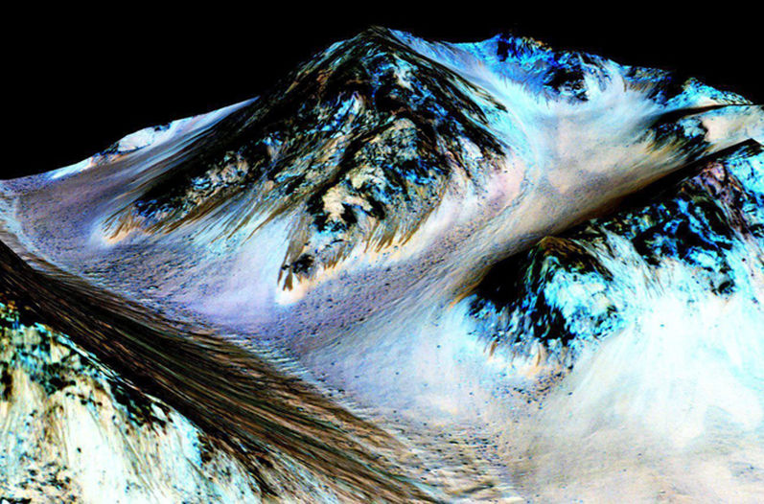
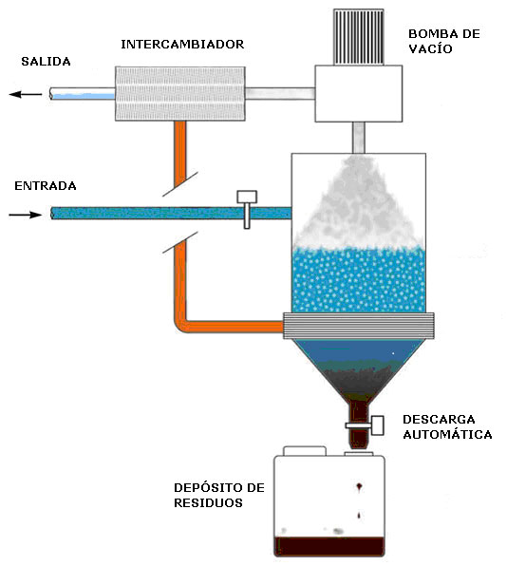
H₂O
Sistema de evaporación

Slide 25
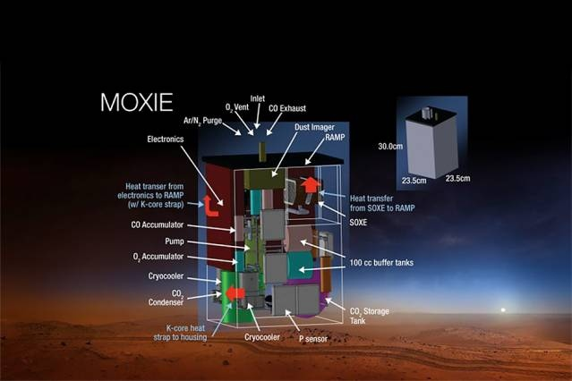
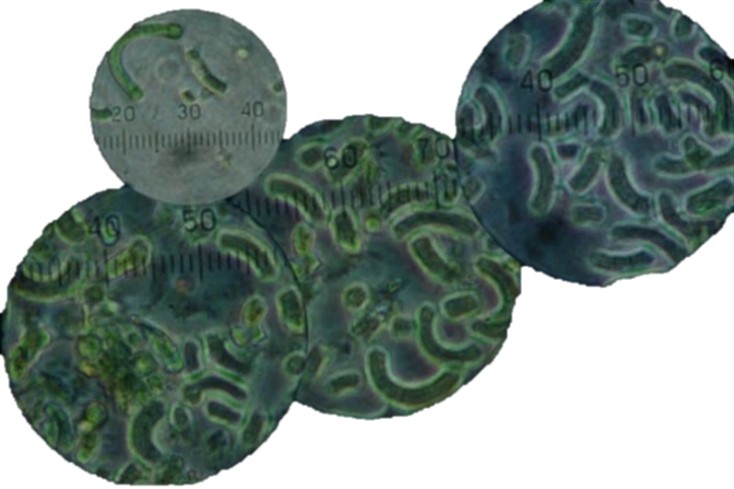
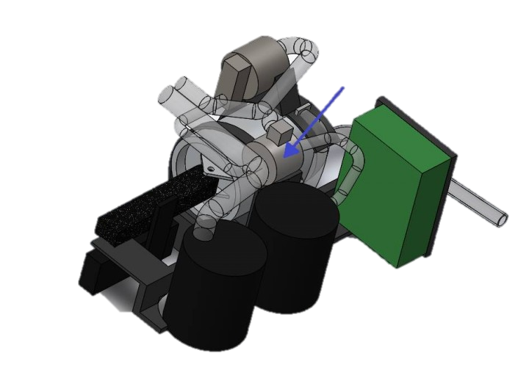
¿Cómo respiraríamos?
Aire irrespirable → 96% de CO₂

Slide 26
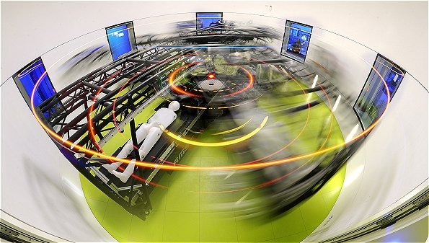
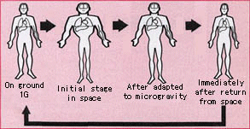
¿Has pensado cuál sería tu calidad de vida?
PÉRDIDA DE MASA
MUSCULAR
PÉRDIDA DE
MASA ÓSEA.
MICROGRAVEDAD
REDUCCIÓN DE LOS LÍQUIDOS CORPORALES
DISMINUCIÓN DE LOS GLÓBULOS ROJOS
SÍNDROME DE ADAPTACIÓN AL ESPACIO
PÉRDIDA DEL SENTIDO DE LA ORIENTACIÓN

Slide 27
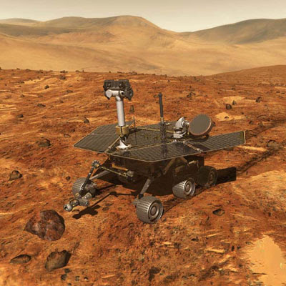
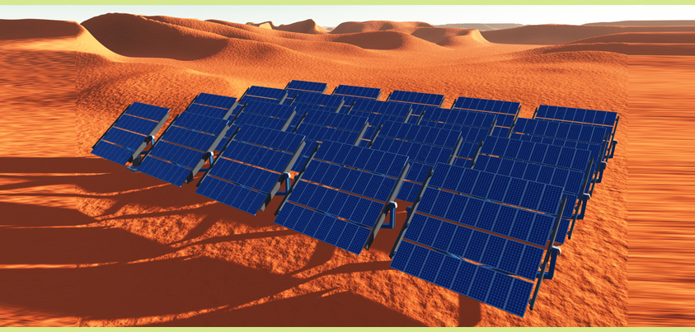
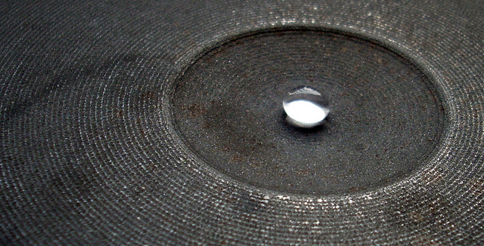
Todo esto no sería posible sin...
LA ENERGÍA

Slide 28
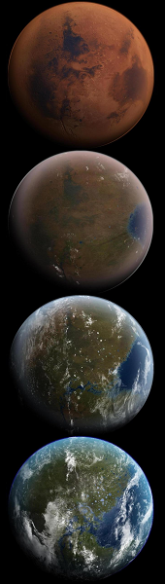
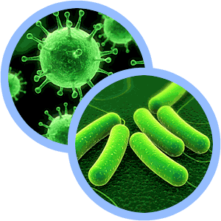
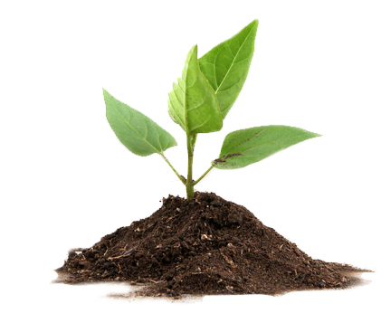
Terraformación
¿En qué consiste?
Pasos:
Complejidad de los seres

Slide 29
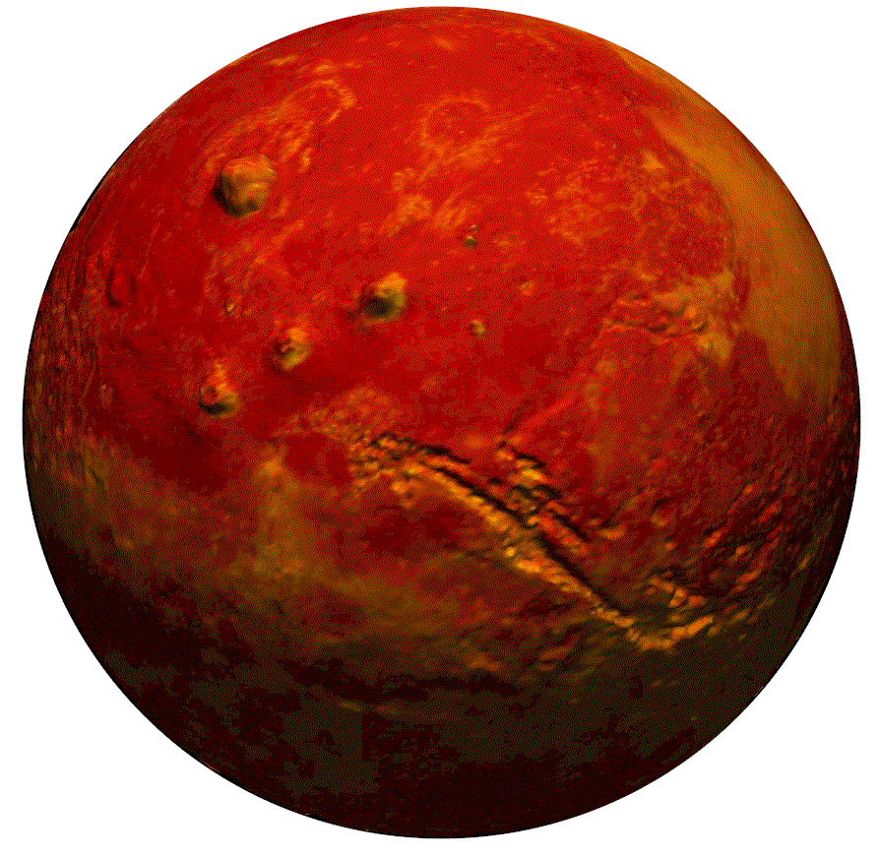

Atmósfera
Efecto invernadero → Asteroides
  (↑ ↑Tª)
Agua
Colisión planeta enano (Ceres) con agua
  No habitable durante unos años

Slide 30

Ética
¿Qué opináis, es ético y moral?
Seguramente no somos los primeros en pisar tierras marcianas, ... ¿Por qué cambiar Marte a nuestro antojo?
Nosotros somos los extraños.
¿Qué pasaría con la Tierra?
¿Y la imposibilidad de retorno?

Slide 31
Conclusiones
Beneficios que nos aporten ir a Marte:
-Grandes avances científicos/tecnológicos
-Minerales nuevos y recursos
-Ambición
-Cooperación internacional

Slide 32

“Puede que sea una tarea más allá de nuestras capacidades, pero al menos deberíamos intentarlo.”
Stephen Hawking
¿Te apuntas?

